Slide 1
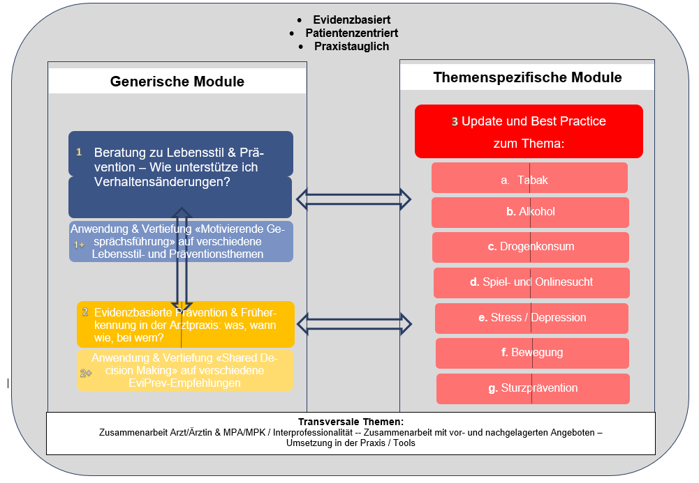
Pacchetto PEPra
Condizioni quadro politiche e strutturali
La prevenzione come parte della missione dei fornitori di prestazioni mediche di base (PROFILES*)
Valutazione tariffaria dei servizi di prevenzione e consulenza (TARDOC)
Livello nazionale
Livello regionale
PEPra-Offerta di aggiornamento continuo per il corpo medico e gli assistenti/coordinatori di studio medico (PP1)
PEPra-Landing page (piattaforma informativa) per il corpo medico e gli assistenti/coordinatori di studio medico (PP2)
Piattaforma di ingresso per la prevenzione negli studi medici
Prevenzione incrociata (fattori di rischio/protezione)
Basata sull’evidenza, aggiornata regolarmente
Tool adatti alla prassi, guide, strumenti
Raccomandazioni EviPrev
Collegamento ad altre pagine specifiche sull’argomento
Collegamento alle offerte regionali esistenti nell’ambito e al di fuori dell’assistenza
Piattaforma di iscrizione ai corsi di aggiornamento continuo PEPra
PEPra-Strategia di comunicazione e di marketing (PP3)
Pubblicizzare il progetto PEPra tra il corpo medico e gli assistenti/coordinatori di studio medico (canali di comunicazione FMH e SVA/aram, congressi e simposi, modulo di sensibilizzazione)
Informazioni/reclutamento dei gruppi target nei cantoni pilota
Collegamento con offerte già esistenti a monte e a valle a livello regionale (PP4)
Nei cantoni pilota
Panoramica delle offerte a monte e a valle esistenti nei cantoni/nelle regioni alle quali è possibile rinviare i pazienti dallo studio medico (ad es. consulenza per la disassuefazione dal fumo, offerte di consulenza sulle dipendenze, offerte per la promozione dell'attività fisica ecc.)
In abbinamento alla landing page (PP2)
Assistenza scientifica / Aggiornamento / Garanzia di qualità
Gruppi scientifici di supporto (specializzati per tematica, generalisti), clinical update
Aggiornamento periodico del materiale didattico, adeguamento dei metodi/della didattica per l’aggiornamento continuo

